Slide 1
Sjećanja budućnosti
predstava fizičkog kazališta i radionica
Rijeka, Osijek, Varaždin
2025.

Slide 2
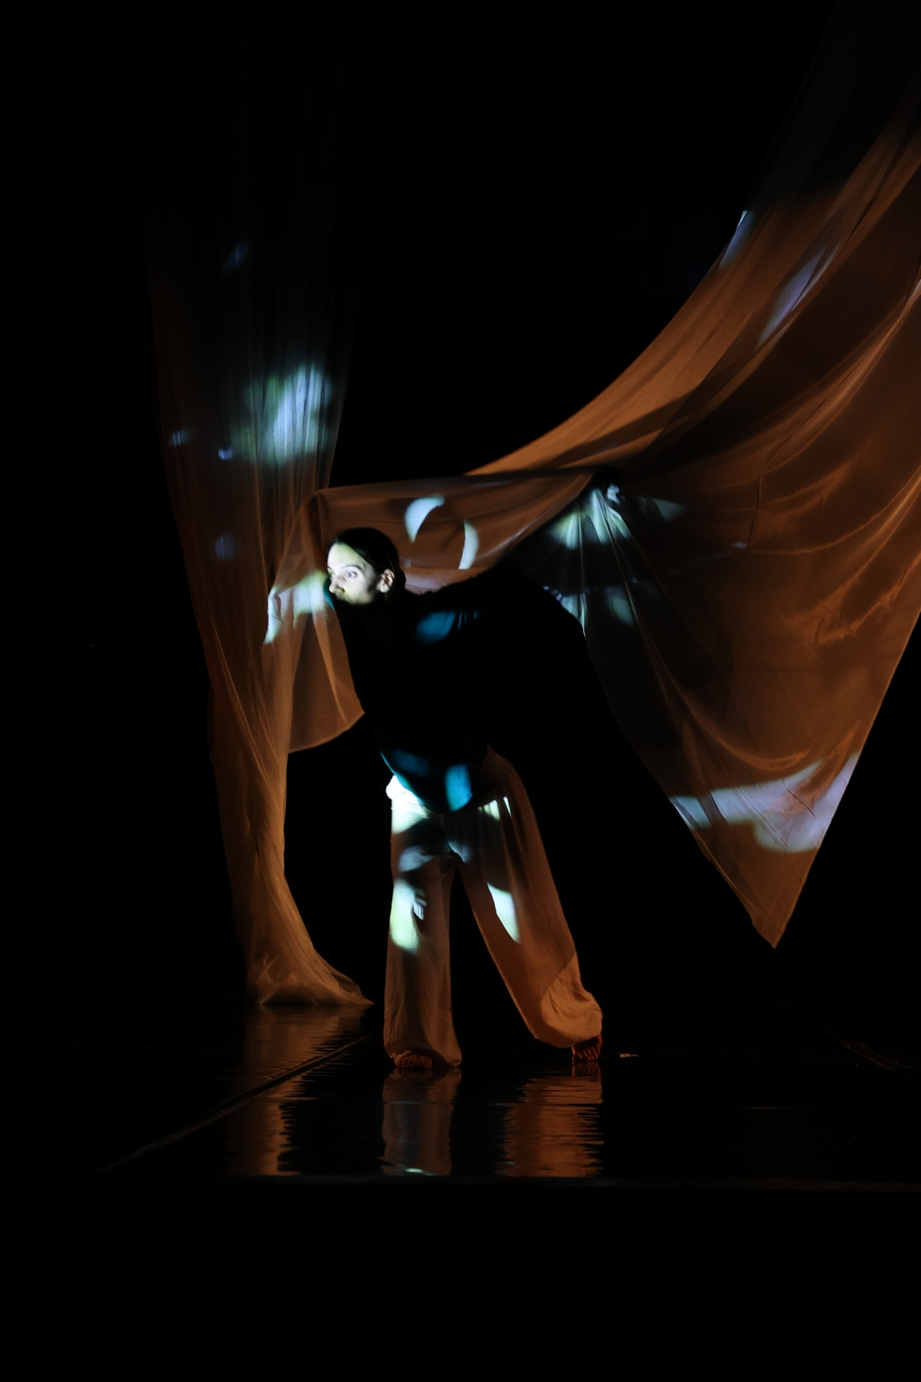
Umjetnička istraživanja
Magično kazalište – zrcaLJenja (Rijeka, 2023.)
Koncept i umjetničko vodstvo: Ivana Peranić Animacija i video rad: Miloš Tomić Svjetlo: Petar Pavin Izvođači: Martina Hrlić Rogić, Noah Miculinić, Tena Palijan, Jura Ruža i Martina Terzić
Crne ovce (Rijeka, 2024.)
Koncept i umjetničko vodstvo: Ivana Peranić Izvođači: Jura Ruža i Martina Terzić
Snimatelj: Enver Krivac
Produkcija: Kreativni laboratorij suvremenog kazališta KRILA
Financijska podrška: Grad Rijeka, Ministarstvo kulture i medija RH, Zaklada kultura nova
Logistička podrška: HKD na Sušaku i Muzej moderne i suvremene umjetnosti (Kamov rezidencija)

Slide 4
Video najava Miloša Tomića iz 2023.

Slide 5
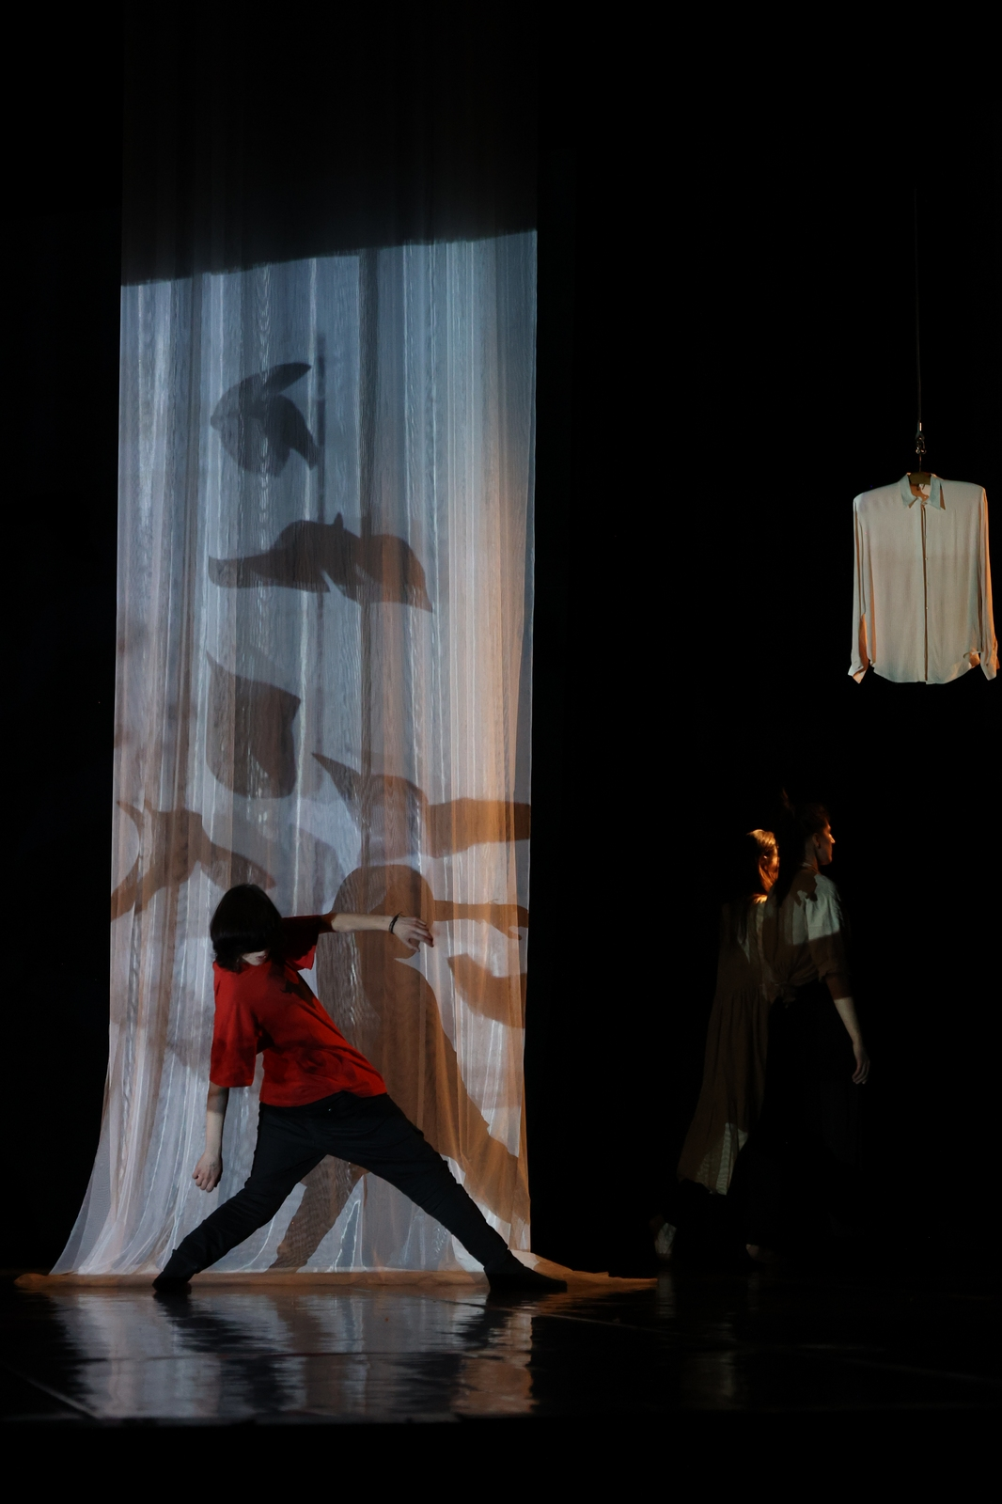
Metodologije i stvaralački alati
Koreografsko-izvedbena metodologija zrcaljenja
Stop-trik animacija
Video projekcije na scenografiju
Scenografija kao izvedbeni partner
Tijelo kao metafora dubokih psiholoških procesa
Autentični pokret
Teme
dualnosti postojanja (duh/tijelo, čovjek/zvjer, Više ja/Niže ja, svjesno/nesvjesno)
nesvjesni sadržaji koji isplivavaju na površinu: linija predaka, crne ovce, primordialno vrijeme, međuljudski odnosi kao mjesta rana i rasta

Slide 6
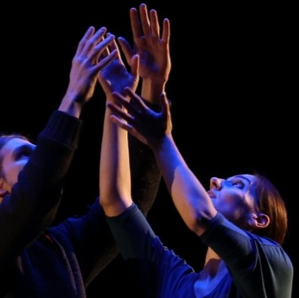
Sjećanja budućnosti
Koncept, režija i koreografija: Ivana Peranić Glazba i video rad: Enver Krivac Svjetlo: David Dubrović Izvođači: Martina Hrlić Rogić, Noah Miculinić, Jura Ruža i Martina Terzić
I. Premijera 24. i repriza 26. ožujka 2025. u Rijeci
II. Izvedbe u Osijeku u sklopu Osječkog kulturnog ljeta (srpanj/kolovoz 2025.)
III. Radionica metodologija korištenih u predstavi u Varaždinu (listopad/studeni 2025.)

